Slide 1
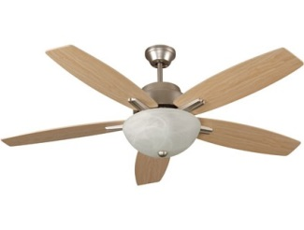
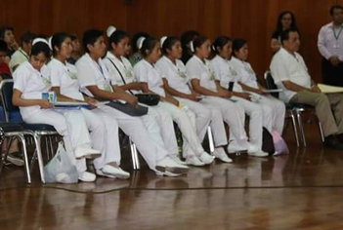
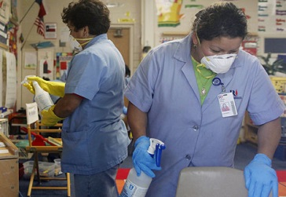
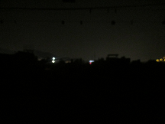
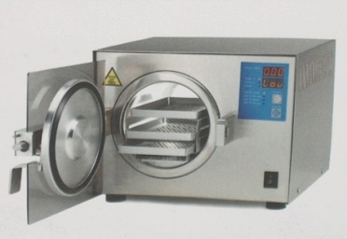
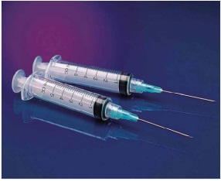
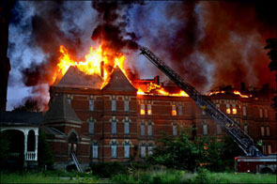
La seguridad hospitalaria
De Michael Palomino, Lima
25-04-2017
www.med-etc.com -> ESP

Slide 2
Capítulos
Estándares: zona verde – habitaciones – pisos – ventilación – ruidos – electricidad – agua – baños - antivirus
La cama del paciente
La bioseguridad
La bioseguridad básica
La bioseguridad con operaciones: líquidos – inyecciones – lesiones – radiaciones – desechos
La bioseguridad en: laboratorio – cocina – lavandería
Limpieza: desinfección – esterilización
La seguridad por la construcción
Iluminación – color – incendios: estadística y prevención

Slide 3
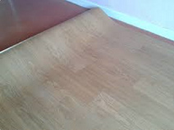
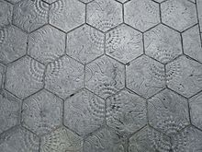
Seguridad hospitalaria: estándares
Porcentaje de 17% para áreas verdes
Un mínimo de 17% del área total de un hospital (en España) debe ser área verde para el ambiente, los nervios, los bomberos etc.
Habitación
Un habitación individual debe tener un mínimo de 15m2 con baño simple con ducha privada – y la altura debe ser al mínimo 2,4 metros – así sale un mínimo de aire de 30m3.
Pisos
Pisos deben ser antideslizantes de polivinilo o losetas. Cera es peligrosa por accidentes de resbalones por deslizar.

Slide 4
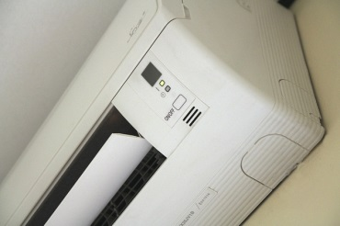
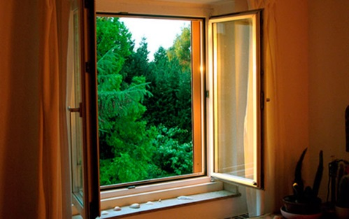
Seguridad hospitalaria: estándares 02
Ventilación: Una ventilación es un sistema con menor o mayor grado de complejidad. No debe contaminar el ambiente del hospital. Las zonas de un hospital tienen ventilación diversa con
Ventilación,
Climatización convencional,
Ventilación con aire estéril y
Sistemas de flujo laminar.

Slide 5
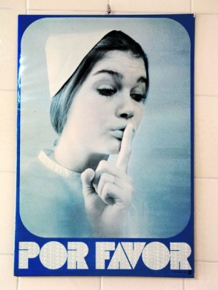
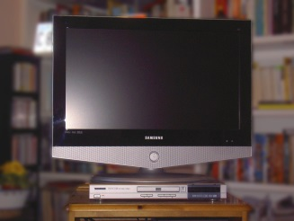
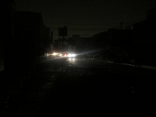
Seguridad en el hospital: estándares 02
Ruidos: Ruido daña a nervios y concentración y en un hospital son especialmente para evitar. Además también los pacientes necesitan reposo y tranquilidad. Hablando 20 decibeles son aconsejables.
Un truco contra ruidos es p.e. de limitar el volumen de teles técnicamente.
Electricidad: Tiene que existir la red de luz normal y una red de emergencia en caso de apagones. La red de emergencia tiene que iniciarse automáticamente.

Slide 6
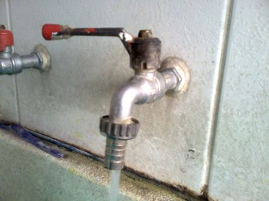
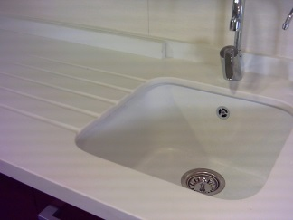
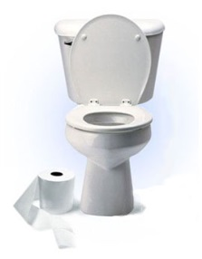
Seguridad hospitalaria: estándares 03
Agua: En un hospital hay 3 sistemas de abastecimiento de agua diferenciados por sus características de acuerdo al uso:
A) agua fría, b) agua caliente y c) agua blanda
B) Disposición de desagües: a) aguas servidas domésticas, b) aguas servidas de laboratorio y c) aguas servidas sépticas/infecciosas.
Baños: la norma es 1 taza por cada 10 hombres y por cada 8 mujeres.
Sistema de computación: El sistema de computación debe ser bien cuidado con programas de antivirus.

Slide 7
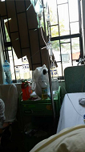
Seguridad hospitalaria: la cama del paciente
La unidad del paciente (la cama del paciente) contiene:
-- Espacio de todos los lados.
-- En la pared deben estar tomas de oxigeno y vacío, y un timbre.
-- Cortinas o biombos para poner entre las camas en caso de tratamientos.
-- Debe ser espacio para materiales.
-- Debe ser espacio para casos especiales: muletas, andador, silla de rueda, camilla, mesita auxiliar.
-- En caso de un tratamiento largo: debe ser un colchón antiescara contra úlceras por presión etc. etc.
-- TB debe ser tratado en CASAS SEPARADAS.

Slide 8
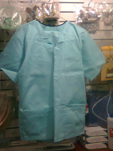
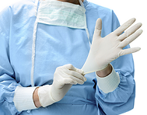
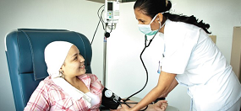
La bioseguridad básica
La bioseguridad básica para
el personal de un hospital es
lo siguiente:
-- ponerse el uniforme de
servicio limpio
-- lavarse las manos
-- ponerse accesorios de protección cuando la actividad lo requiere (guantes, mascarillas, anteojos, vestimenta especial)

Slide 9
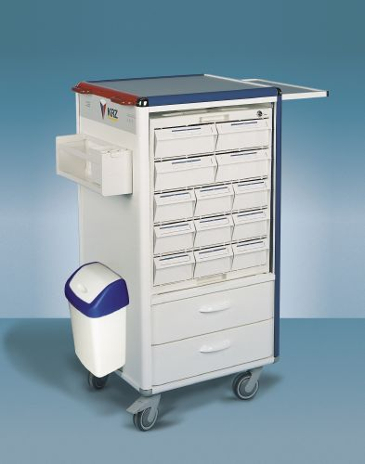
La bioseguridad básica 02
Todas las muestras deben de ser tratadas como altamente infecciosas para evitar posible contagio.
El personal que transporta las muestras, debe de utilizar guantes de plástico y conocer los procedimientos de desconta-minación y desinfección.

Slide 10
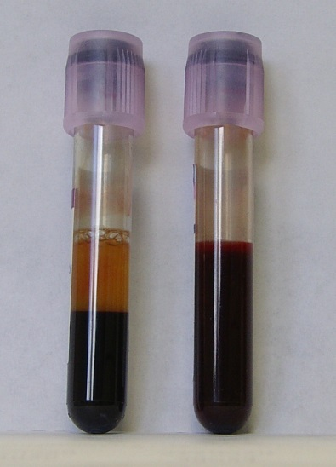
Bioseguridad con operaciones 01: el manejo de líquidos e inyecciones
-- tratar todos los productos sanguíneos y líquidos orgánicos como si fueran infecciosos
-- tratar objetos agudos (agujas y jeringas) como serían infectantes, así: siempre con guantes para prevenir lesiones accidentales
-- guardarles en envases resistentes a la punción de uso exclusivo
-- botarles después del uso.

Slide 11
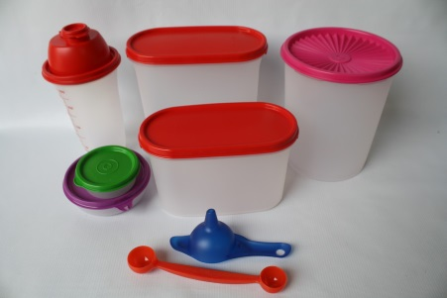
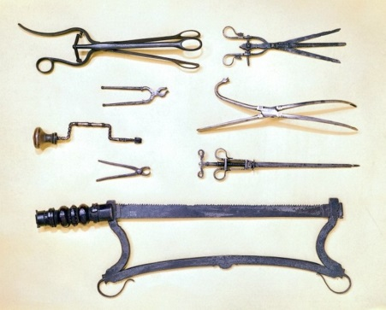
Bioseguridad con operaciones 02: El manejo de líquidos e inyecciones 02
Depósito y transporte
Todas las muestras de sangre y fluidos corporales deben ser colocadas en recipientes seguros en buen estado y con tapa de cierre hermético.
La persona que toma la muestra debe de tener especial cuidado de no contaminar la parte externa del recipiente.

Slide 12
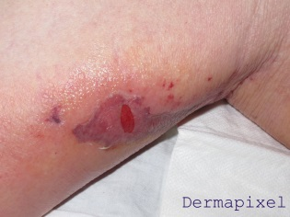
Bioseguridad con operaciones 03: El manejo de lesiones accidentales
En caso de sufrir lesión accidental con elementos punzocortante potencialmente infectados se realiza un lavado minucioso con agua y jabón. Inmediatamente presionar los bordes de la herida para favorecer la salida de sangre por la misma.
Se informara inmediatamente al médico de turno, quien debe de examinar la herida y determinar el tipo y gravedad y hasta qué punto pudo contaminarse con la sangre.

Slide 13
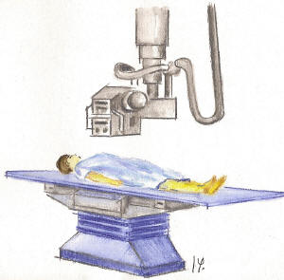
Bioseguridad con operaciones 04: radiaciones
Radiaciones hay con radio gnóstico, radio-
terapia y medicina natural nuclear, además
con laboratorios utilizando radioisótopos
no encapsulados.
Para radiaciones hay dos factores: la intensidad y la dosis.
-- El personal debe observar las normas.
-- El personal debe desarrollar técnicas para reducir el tiempo de exposición, evitar repeticiones innecesarias.
-- Cuidando pacientes radioactivos el personal debe cuidarles en rotación.
-- Realizar las aplicaciones de radioelementos con la mayor rapidez posible, etc.

Slide 14
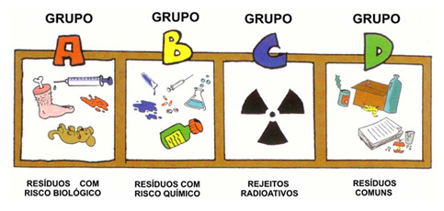
Bioseguridad con operaciones 05: eliminación de desechos
En hospitales hay 1) Desechos Contaminados y 2) Desechos no Contaminados. Se distingue:
Residuos infecciosos,
residuos químicos,
radioactivos, y
Residuos comunes.
Excretas Y Secreciones
Para el transporte de los desechos se usa guantes gruesos. Se desinfecta los desechos con una solución de hipoclorito de calcio o de sodio. Después se lavar con agua potable (clorada) los lugares de depósitos, sumidero o inodoro utilizado.

Slide 15
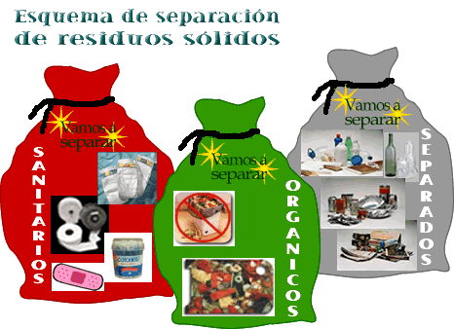
Bioseguridad con operaciones 06: eliminación de desechos 02
Residuos Sólidos
Separar los desechos orgánicos de los inorgánicos. Recolectar en envases diferentes. Almacenar en un lugar aislado y protegido.
Uso de recipientes
Uso de Bolsas,
Uso de otros embalajes y
Uso de recipientes o bolsas con colores diversos y con símbolos.

Slide 16
Bioseguridad en un laboratorio
El personal de laboratorio debe ser bien investigada para confirmar su salud.
Un laboratorio manipulando microor-ganismos debe instalar la señal internacional de “riesgo biologico”.

Slide 17
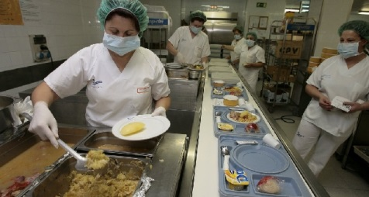
Bioseguridad en la cocina
El personal de la cocina hospitalaria no debe contagiar la comida o va a distribuir enfermedades a pacientes con sistemas inmunológicos flojos con efectos gravísimas. Por eso las condiciones de trabajo para una cocina hospitalaria son estrictas:
-- Ambiente Físico (ventanas seguras)
-- Condiciones de trabajo seguras (horarios)
-- Medidas de seguridad del personal de nutrición (guantes, gorros desechables)
-- Medidas específicas (guardar alimentos de manera segura etc.).

Slide 18
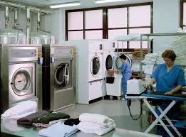
Bioseguridad en la lavandería
La ropa de un hospital es CONTAMINADA. Por eso el personal de la lavandería trabaja con su uniforme, con un delantal impermeable (no poroso para desinfectar), con un barbijo y con guantes.
La ropa de un hospital tiene que ser transportada en contenedores cerrados. Va a ser lavada según su selección.
La lavandería tiene que ser con ventilación natural cruzada o con extractores.

Slide 19
El manejo de la limpieza
-- Limpieza
-- Descontaminación
-- Procedimientos de lavado de material.
Eso es otra prevención básica.
Cuidado y limpieza del material y area
Las zonas de trabajo deben de desinfectarse después de producirse un derrame de sangre o fluido corporal, y al terminar las labores.

Slide 20
El manejo de la limpieza 02: desinfección
a) Métodos Químicos: Desinfección de alto nivel y Desinfección de nivel intermedio.
b) Métodos No Químicos:
Irradiación, Radiación, Ultravioleta, Pasteurización y Hervido.

Slide 21
El manejo de la limpieza 03: esterilización
Se aplica lo que es más eficiente de caso a caso para instrumentos, materiales en paquetes:
-- por medios físicos: a vapor y al calor seco.
-- con Químicos-Líquidos, Químico-Gas y Químicos-Plasma.

Slide 22
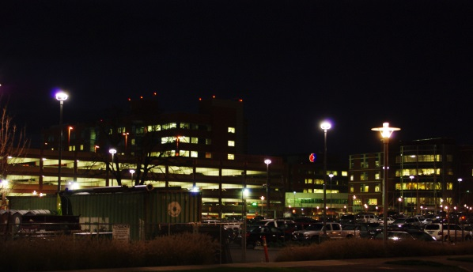
Seguridad por la construcción 01: la iluminación y el color
La iluminación es un elemento de
seguridad para reducir accidentes
y lesiones al paciente y al personal en
salas y corredores. El color es un men-
saje sensual sentimental al ojo.
La iluminación máxima debe ser en salas de operaciones (quirófanos), en la Unidad de Cuidado Intensivo (UCI), en laboratorios de análisis, en el ingreso de la emergencia, en la recepción. Puede ser natural o artificial blanca, fluorescente y homogénea.
Cuartos de pacientes tienen iluminación natural y artificial de intensidad media directa. Lámparas de cabecera deben ser.

Slide 23
Seguridad por la construcción 02: estadísticas de incendios
Los estudios internacionales indican las
causas claras para incendios en hospitales
(en Europa con calefacciones):
1. Gases y líquidos 26.3 %
2. Instalaciones eléctricas 22.6 %
3. Cigarrillos 20.9 %
4. Instalaciones de calefacción 16.3%
5. Otros 6.0 %
6. Incendios de cocinas 4.1 %
7. Incendios criminales 5.1 %

Slide 24
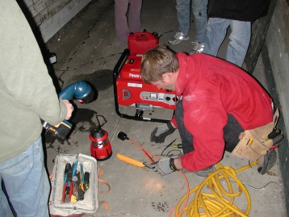
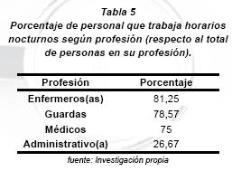
Seguridad por la construcción 03: prevención contra incendios 01
Es claramente posible de reducir incendios en hospitales para evitar los gastos enormes de un incendio
invirtiendo en sistemas seguros,
con una prohibición de fumar,
con horarios humanos no sobrecargando gente así no hagan faltas por falta de concentración.
Pero a nivel mundial las gerencias quedan tontas y no invierten en la prevención (!!!). En Europa médicos trabajan al menos 60 horas por semana y no saben nada del bicarbonato (!)

Slide 25
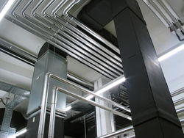
Seguridad por la construcción 04: prevención contra incendios 02
Prevención contra incendios en la arquitectura
Líneas vitales: agua, electricidad, gases medicinales, etc. deben ser instaladas de manera segura así funcionen también en un caso de incendio.
Corredores y escaleras: tienen que ser placas, deben ser libres para la organización de la fuga y de la extinción.

Slide 26
Seguridad por la construcción 05: prevención contra incendios 03
Más medidas en la arquitectura contra un incendio:
-- el uso de materiales que no quemen o solo quemen lentamente (pisos, puertas, cortinas)
-- el uso de materiales que no provoquen mucho calor ni humo ni tóxicos quemando
-- el uso de materiales que no se deformen quemando
-- la limitación de elementos decorativos o ropa de reserva que queman bien o provocan gases nocivos o tóxicos

Slide 27
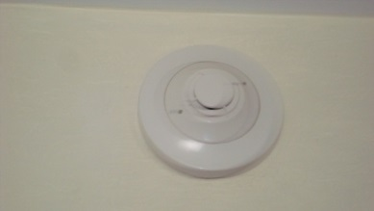
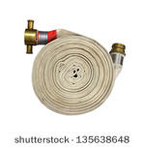
Seguridad por la construcción 06: limitar incendios
-- poner detectores de fuego, extintores y prohibición de fumar
-- bastantes fuentes para extinguir el fuego: 2 extintores por piso, además otro en los laboratorios, otro a las puertas de la cocina o comedor, otro en la Unidad de Cuidados Intensivos (UCI)
-- escaleras anchas
-- depósitos de materiales para el salvamento
-- depósitos de materiales para una evacuación.
La instrucción: El personal debe ser instruida con el manejo de conductas adecuadas en relación a la eventualidad de un incendio.

Slide 28
Fin
Michael Palomino, Lima
Medicina natural que cura de verdad
25 de abril 2017
www.med-etc.com -> ESP

Slide 29
Fuentes
La fuente principal para esa obra de powerpoint fue una página web simple de España del año 2013: Seguridad hospitalaria y medidas:
http://bioseguridad-de-las-personas.blogspot.pe/2013/05/seguridad-hospitalaria-y-medidas.html
Fuentes de fotos
Ponerse guantes: http://www.newslocker.com/en-us/profession/cleaning-industry/hospital-workers-can-transfer-germs-when-removing-ppe/
Las otras fotos son de la colección de Powerpoint o son fotos personales.

